Slide 1
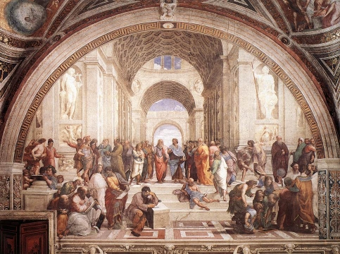
Οι Φυσικές Επιστήμες στην Εποχή των Τριών Ιεραρχών
Χιωτέλης Ιωάννης

Slide 2
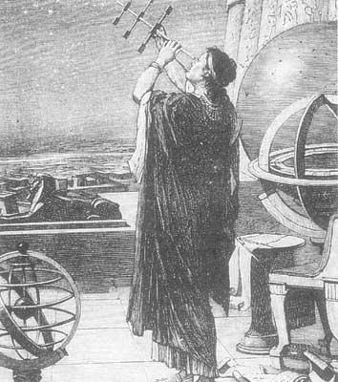
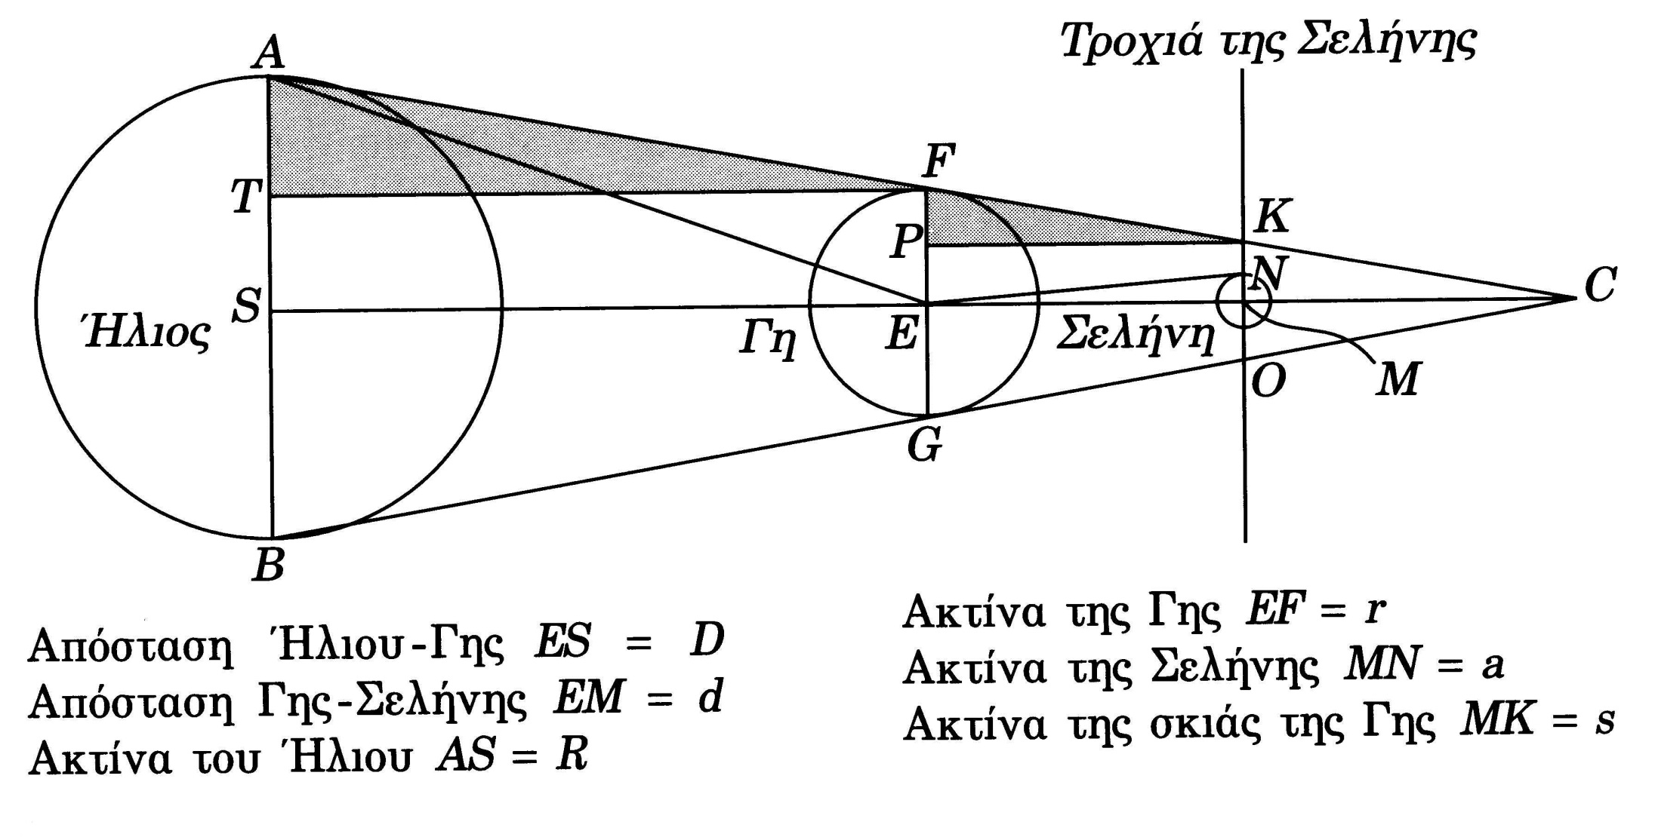

Slide 3
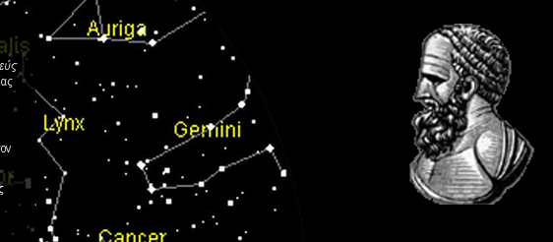
134 π.Χ.
Ουράνιος Χάρτης
Ίππαρχος

Slide 4
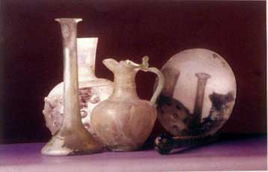
100 π.Χ.
Φυσητό Γυαλί
Συρία

Slide 5
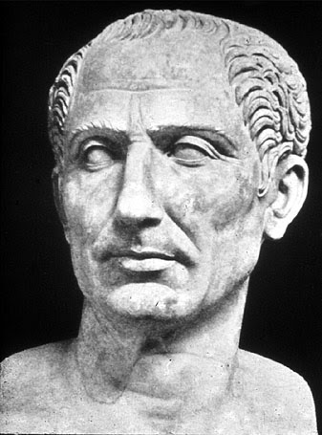
46 π.Χ.
Δίσεκτο Έτος
Σωσιγένης

Slide 6
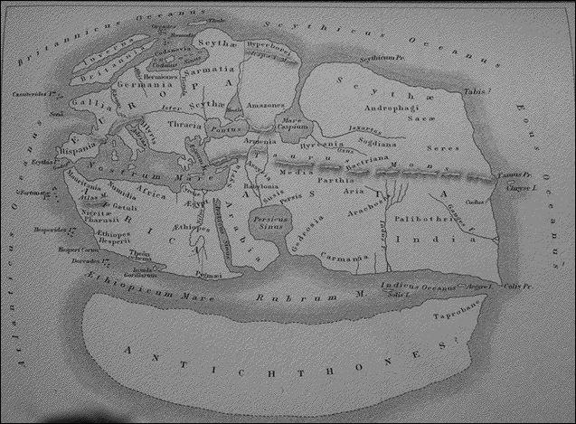
25 μ.Χ.
Οι Ζώνες της Γης
Πομπώνιος Μέλα

Slide 7
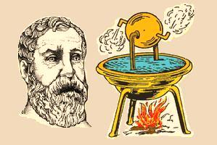
50 μ.Χ.
Ενέργεια από τον ατμό
Ήρων ο Αλεξανδρεύς

Slide 8
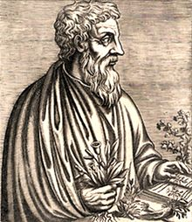
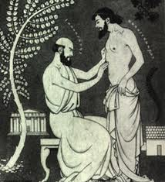
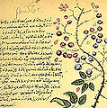
50 μ.Χ.
Φαρμακολογία
Πεδάνιος Διοσκουρίδης

Slide 9
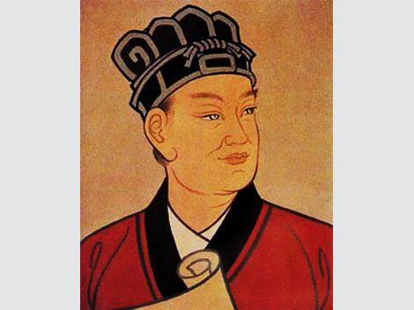
105 μ.Χ.
Χαρτί
Tsai Lun

Slide 10
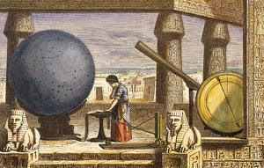
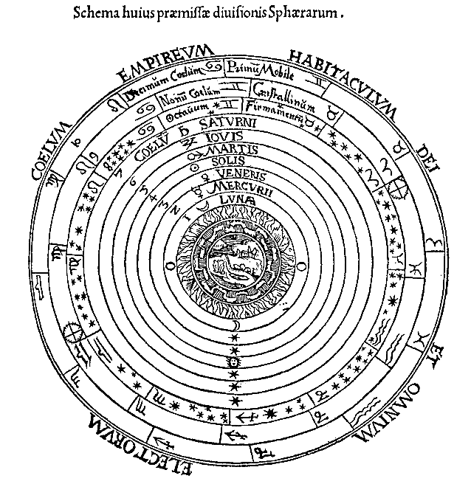
140 μ.Χ.
Γεωκεντρικό Σύμπαν
Κλαύδιος Πτολεμαίος

Slide 11
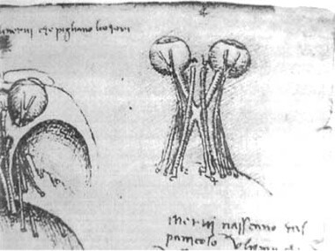
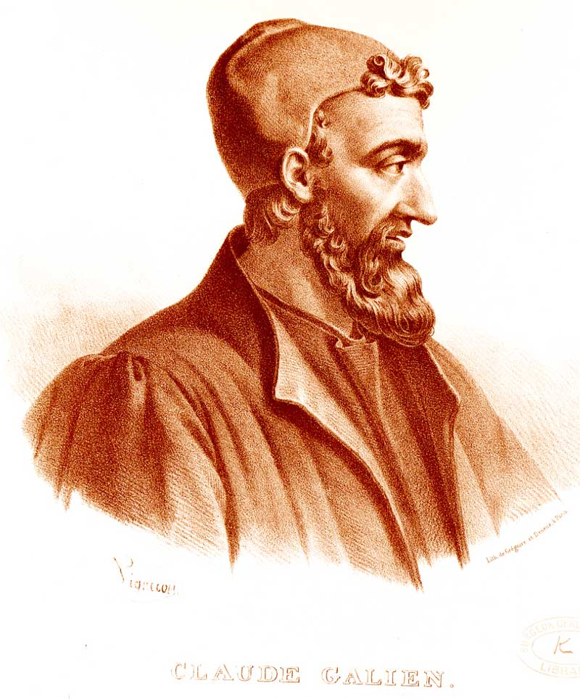
180 μ.Χ.
Νωτιαίος Μυελός
Γαληνός

Slide 12
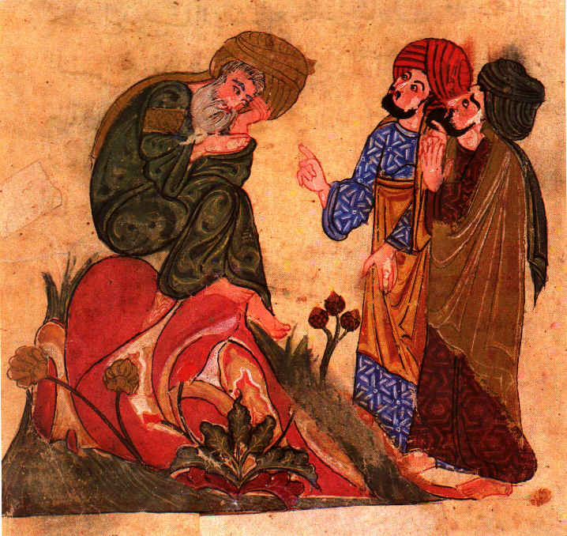
250 μ.Χ.
Άλγεβρα

Slide 13
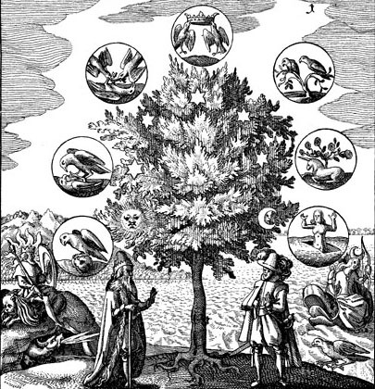
300 μ.Χ.
Αλχημεία

Slide 14
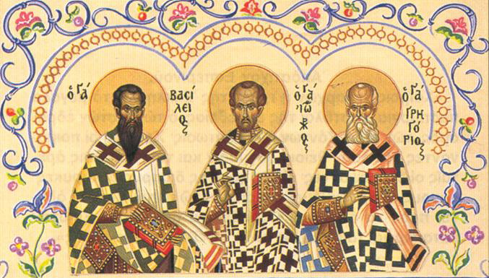
Οι φυσικές επι­στήμες σε όλες τις εκφάνσεις και πραγματώσεις τους, συνιστούν αλληλοσυμπληρούμενες όψεις στην θέαση της φυσικής πραγματικότητας.
Η οπτική όμως της πατερικής Θεολογίας είναι διαφορετική.

Slide 15
Γίνεται κατανοητό, ότι στην Ορθοδο­ξία, όταν είναι Ορθοδοξία, δεν μπορεί ποτέ να υπάρ­ξει περίπτωση Γαλιλαίου. Η αρνητική στάση των ορ­θοδόξων λογίων κατά του κοπερνίκειου συστήματος, τον 18ον αι. δεν ήταν απόρροια πνευματικότητας, αλλά δυτικών επιρροών (σχολαστικών τάσεων), βιβλικισμού ή αναμονής των εξελίξεων της επιστήμης (Ευγένιος Βούλγαρης).
Αντίθετα, η σύγκρουση Πίστεως και Επιστήμης είναι όχι μόνο δυνατή, αλλά και φυσιολογική, όταν τα πορίσματα της επιστήμης κρίνο­νται με μεταφυσικά κριτήρια, ή η διδασκαλία της Πί­στεως προσεγγίζεται με βάση τις αρχές και τα πορί­σματα των φυσικών επιστημών, δηλαδή με κριτήρια άλλου χώρου.
Στην περίπτωση αυτή η μεν επιστήμη θεολογεί (οπότε αυτοκαταργείται), η δε πίστη μεταβάλλεται σε φυσική επιστήμη (οπότε αλλοτριώνεται). Αυτό συνέβη έντονα στην Δυτική Ευρώπη, όταν η ω­ρίμανση της Φυσικής και γενικά των Θετικών Επι­στημών εγκατέλειψε το αριστοτελικό κοσμοείδωλο και την μεθοδολογία του, ενώ η Δυτική Εκκλησία ε­πέμενε σ' αυτά. Προεκτάσεις του δυτικού προβληματι­σμού και συνεπώς και συγκρούσεις (μάλλον διενέξεις) είχαμε και στην δυτικά σκεπτόμενη Ανατολή.

Slide 16
Ο Μ. Βασίλειος δέχεται αρχή του κόσμου και δη­μιουργό Θεό: «Ει ουν αρχήν έχει ο κόσμος και πεποίηται, ζήτει τις ο την αρχήν αυτήν δους και τις ο ποιη­τής». Αλλά σ' αυτή την υπόθεση οδηγεί και η θεωρία του Big Bang.
Ο Μ. Βασίλειος (ΡG 29, 36Β) δέχεται μια εξελι­κτική πορεία στην κτίση, παρουσιάζοντας την «πρώ­τη αρχή», «ωδίνουσαν μεν την πάντων γένεσιν, δια την εναποτεθείσαν αυτή παρά του δημιουργού δύναμιν», ανέμενε δε «τους καθήκοντας χρόνους ( = κα­τάλληλους καιρούς), ίνα τω θείω κελεύσματι προαγάγη εαυτής εις φανερόν τα κινήματα».
Το σύμπαν, εξάλλου, κατά τον Μ. Βασίλειο (ΡG 29, 1164) έχει ζωή και πάλλει από κίνηση, αναπτυσ­σόμενο και διαμορφούμενο μέσα στον χρόνο. «Η της φύσεως ακολουθία εκ του πρώτου προστάγματος την αρχήν δεξαμενή, προς πάντα τον εφεξής διεξέρχεται χρόνον, μέχρις αν προς την κοινήν συντέλειαν του παντός καταντήση».

Slide 17
Η ερ­μηνεία της Γραφής είναι έργο των θεοπνεύστων ερμη­νευτών και όχι των επιστημόνων. Οι υπάρχουσες διαφορές μεταξύ πατερικής θεολογίας και επιστήμης δεν οδηγούν σε ρήξεις, διότι η αληθινή θεολογία αναμέ­νει υπομονετικά την πρόοδο της επιστήμης για την κατανόηση των θεολογικών θέσεων. Δύο παραδείγμα­τα: Η αρχή της απροσδιοριστίας (Heisemberg) βοή­θησε στην προσέγγιση της Φυσικής με την Θεολογία, και τον «αποφατισμό» της ( = αδυναμία ακριβούς προσδιορισμού). Εξάλλου ένας αμερικανός αστρονό­μος έχει δηλώσει, ότι οι φυσικοί επιστήμονες μοιά­ζουν με ορειβάτες, οι οποίοι μόλις φθάσουν στην κορυφή του βουνού, βλέπουν τους θεολόγους να τους περιμένουν αναπαυτικά στην πολυθρόνα τους!
Η Κβαντομηχανική διαψεύδει την αιτιότητα, αλλά ο Einstein διεφώνησε («Ο Θεός δεν ρίχνει ζάρια»). Από την άλλη πλευρά, η Ρωμαιο­καθολική Εκκλησία πληρώνει ακόμη το έγκλημα του σχολαστικισμού κατά του Γαλιλαίου. (Πρόσφατα α­παγορεύθηκε στον νυν πάπα, ως πρώην αρχηγό της Ιε­ράς Εξέτασης, να επισκεφθεί το Πανεπιστήμιο του Γαλιλαίου «Sapienza». Ο Πρύτανης είπε: Δεν λογο­κρίνουμε τον Πάπα. Ας διδάξει όπου θέλει, αλλά όχι σ' αυτό το Ίδρυμα...)

Slide 18
Αλληλοσυμπλήρωση Πίστης και Επιστήμης μπο­ρεί να υπάρξει κυρίως στο οικολογικό πρόβλημα, δεδομένου ότι Ορθόδοξοι Θεολόγοι, όπως ο Οικουμενι­κός μας Πατριάρχης ή ο Σεβασμιώτατος Περγάμου Ιω­άννης, αγωνιζόμενοι για την διάσωση της Φύσης, δεν παύουν να αναγνωρίζουν ότι το νόημα της δημιουρ­γίας αποκαλύπτεται δια της επιστήμης, η δε Θεολογία εύχεται και στηρίζει την Επιστήμη, που αγωνίζεται για την διάσωση της Κτίσης.
Ας μην οριοθετούμε, λοιπόν, ο ένας την Επιστή­μη του άλλου και ας σεβόμεθα τα πορίσματα της εκα­τέρωθεν έρευνας, που διεξάγεται με αυτοσεβασμό και ταπείνωση, διότι ο κόσμος μας δεν χρειάζεται μόνο τις φυσικές επιστήμες, αλλά και την επιστήμη της θεώσεως, εφ' όσον «ουκ επ' άρτω μόνω ζήσεται ο άν­θρωπος» (Ματθ. 4, 4)

